Slide 1
大改造 Before After in 神戸５４団
神戸５４団 ＲＳ隊 角 亮一郎

Slide 2
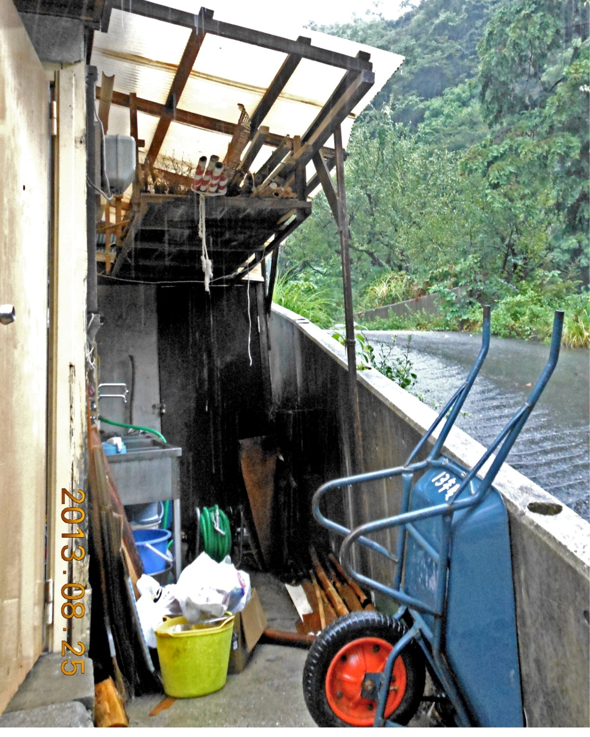
古い倉庫

Slide 3
屋根に大穴

Slide 4
雨漏りで朽ちた床

Slide 5
ＰＪの概要
目的
団への恩返しのため、神戸５４団の倉庫を改修する
目標
①大規模な工事になるが、施工期間１か月程度で完成させる
②専門的な知識を必要とするため知識・技術を持っている人を集めて指導を受ける
③整理整頓を徹底させるための工夫を施す

Slide 6
倉庫に対しての不満・要望
ヒアリング
倉庫が壊れそう
室内が暗い
不満・要望
通路が狭い
班のスペースが少ない

Slide 7
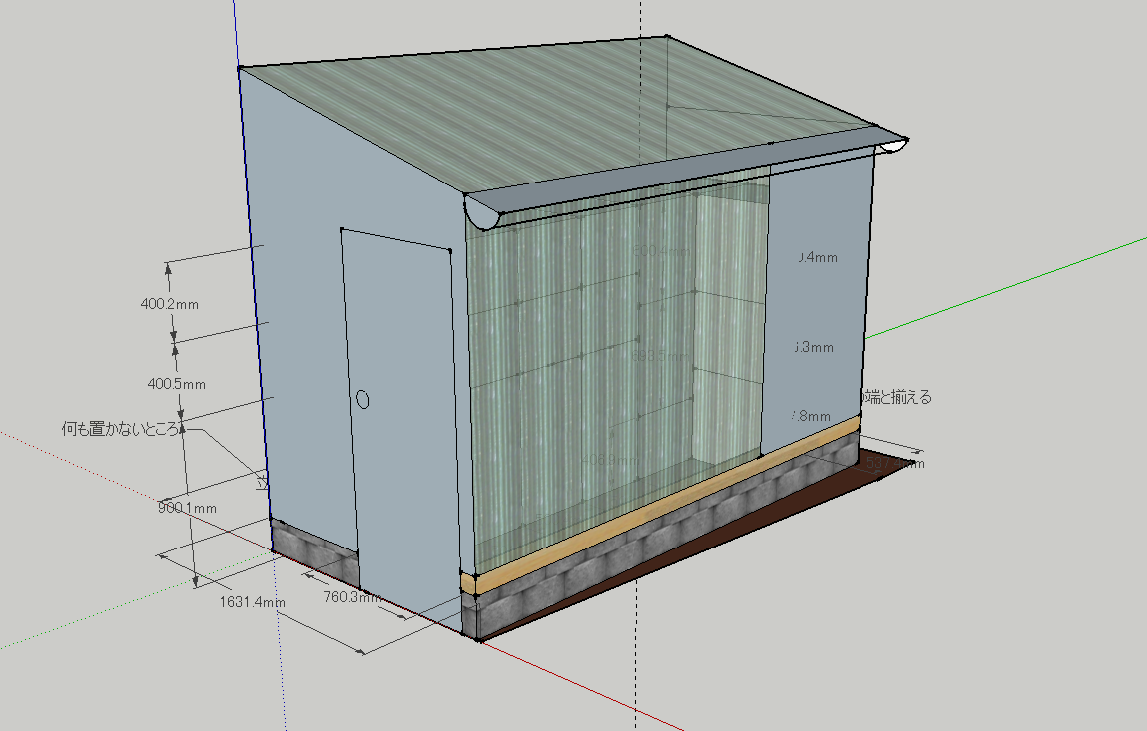
自然採光
棚数倍増
自然採光
自然採光
基礎工事

Slide 8
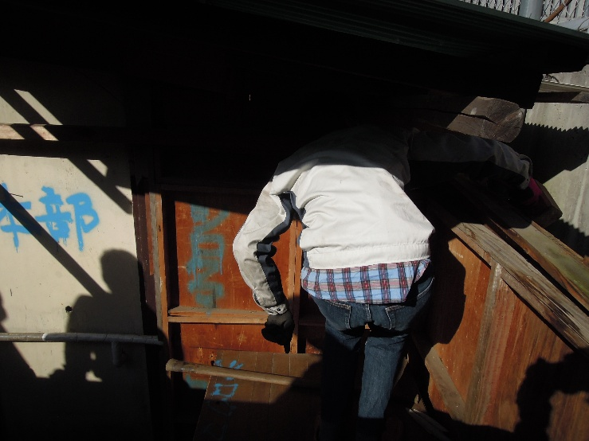
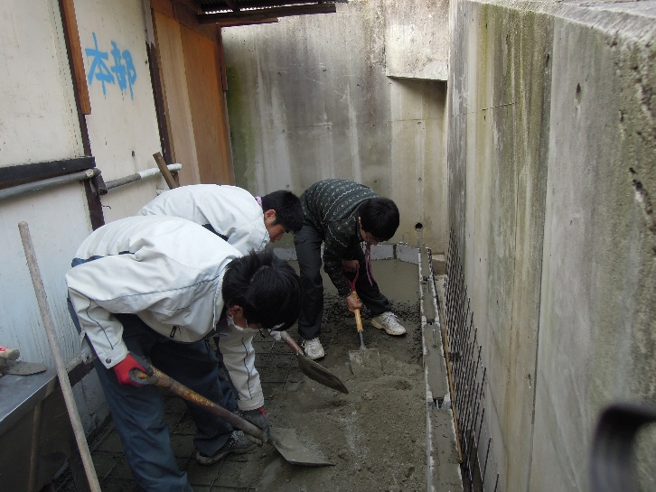
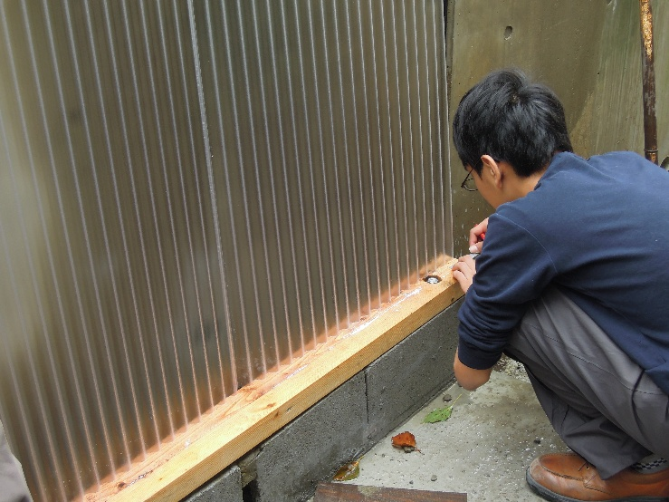
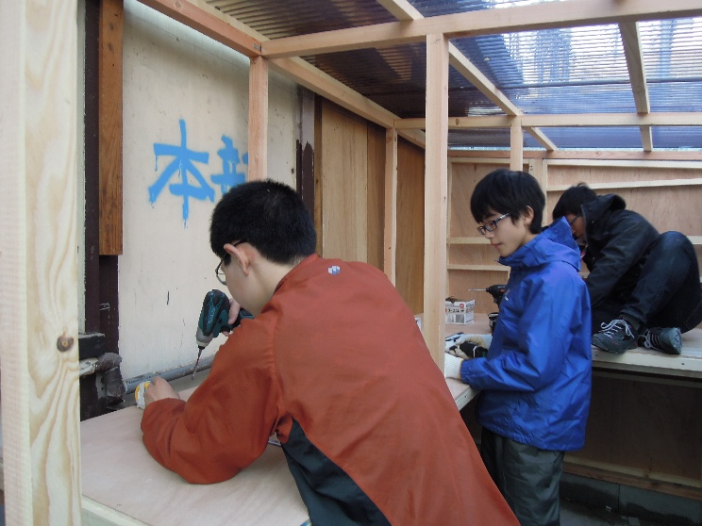
工事工程
解体工事
コンクリート打設工事
躯体工事
内装工事

Slide 9
現在の倉庫
Before
After

Slide 10
現在の倉庫
Before
After

Slide 11
現在の倉庫
Before
After

Slide 12
自然と整理整頓ができる工夫

Slide 13
床を腐らせない工夫

Slide 14
ＰＪの評価
目的
団への恩返しのため、神戸５４団の倉庫を改修する
目標
①施工期間１か月程度で完成
②専門家に指導を受ける
③整理整頓をさせる工夫を施す
◎
△（２週間オーバー）
◎
◎

Slide 15
プロジェクトを通して
あふれる達成感
感謝の気持ち

Slide 16
ご清聴ありがとうございました！

